Slide 1
«Концептуальные и содержательные основы создания новых мест для дополнительного образования детей»
Роль муниципального опорного центра
в сопровождении создания новых мест дополнительного образования
Воробьева М.В. – руководитель МОЦ г. Кострома

Slide 2
Муниципальный опорный центр – «винтик» в типовой модели или ключевой элемент, оказывающий влияние на формирование образовательной системы муниципалитета.

Slide 3
О подходах к моделированию развития муниципальных систем дополнительного образования в целях создания новых мест
Принципы и условия:
Увеличение охвата ДО.
Недопустимость переоснащения существующих мест.
Доступность для всех территорий и образовательных потребностей детей.
Учет стратегий социально-экономического и пространственного развития муниципалитета
Программный подход в управлении.
Современные технологии, новые формы и методы обучения.
Эффективное использование закупаемой МТБ как для долгосрочных программ ДО, так и для совместной урочной и внеурочной деятельности на сетевой основе, а также образовательных мероприятий.
Расчет, обеспечивающий 80% охват в 2024 году.
Учет интересов образовательной системы муниципалитета.

Slide 4
самообследование и определение стратегии
Данные Навигатора – анализ заявок
Данные Навигатора + анализ учебных планов
выбор тематики и тактики создания новых мест дополнительного образования
Анализ стратегических документов и данных статистики
Данные опросов

Slide 5
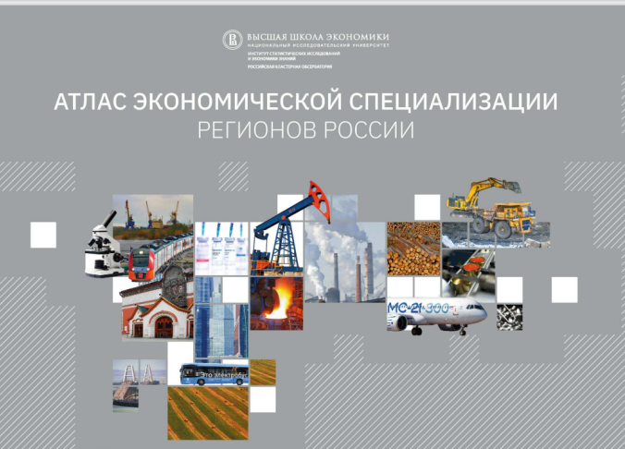
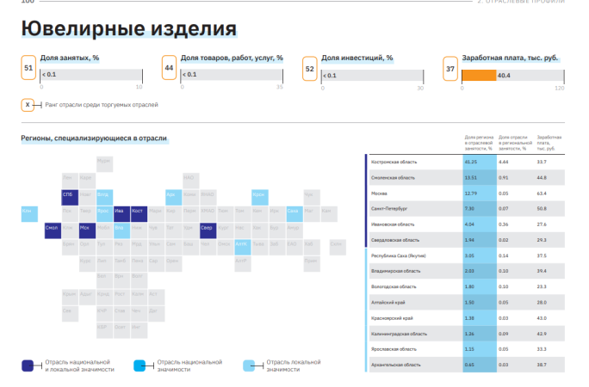
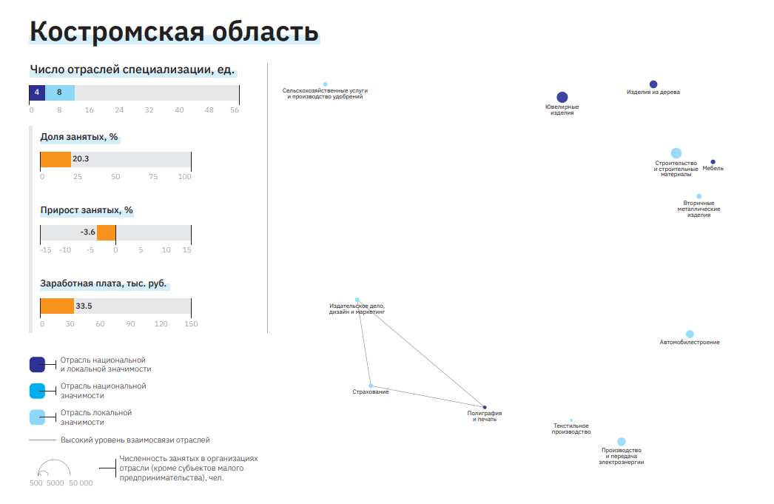
самообследование и определение стратегии
ВШЭ https://www.hse.ru/mirror/pubs/share/459686396.pdf

Slide 6
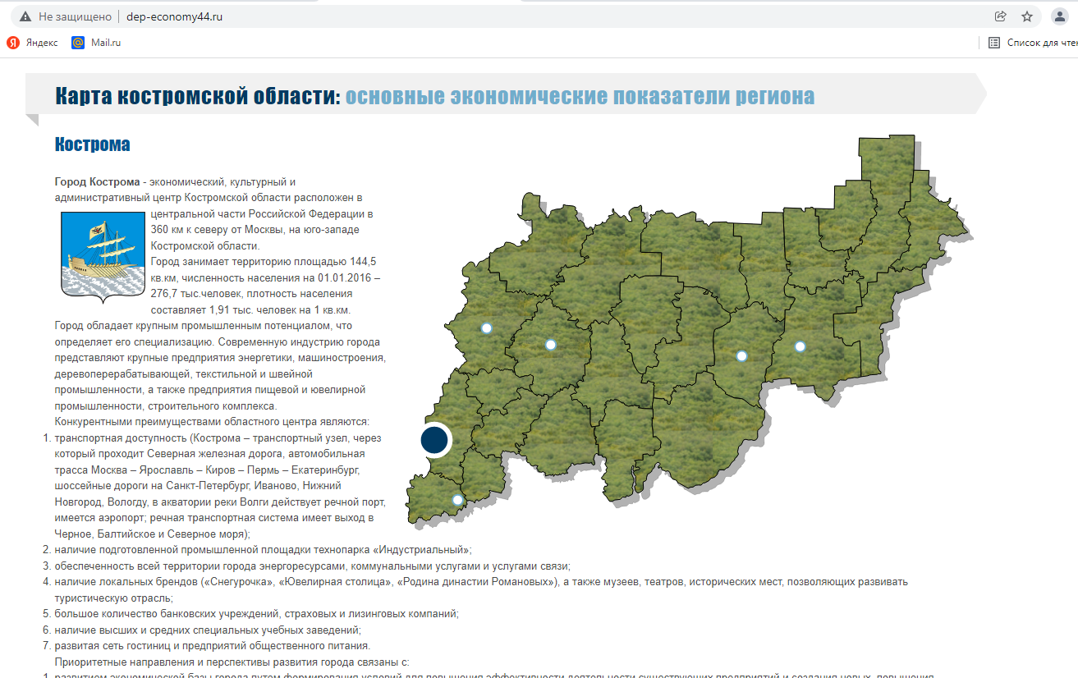
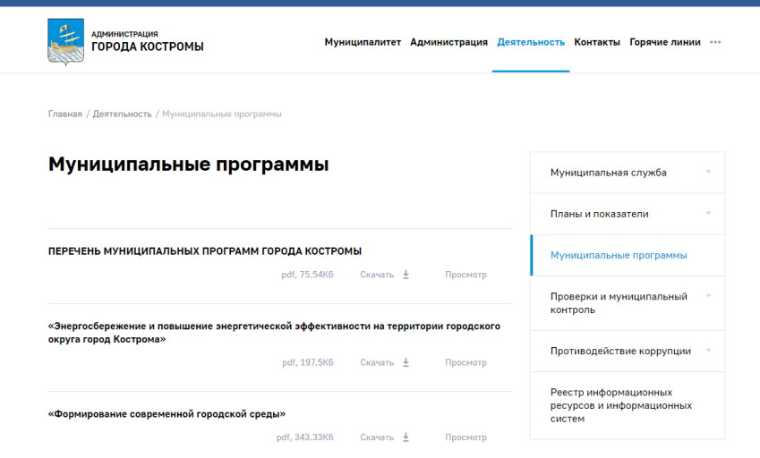
самообследование и определение стратегии
Департамент экономического развития КО
http://www.dep-economy44.ru/
Программа экономического развития муниципалитета
Сайт Администрации муниципалитета

Slide 7
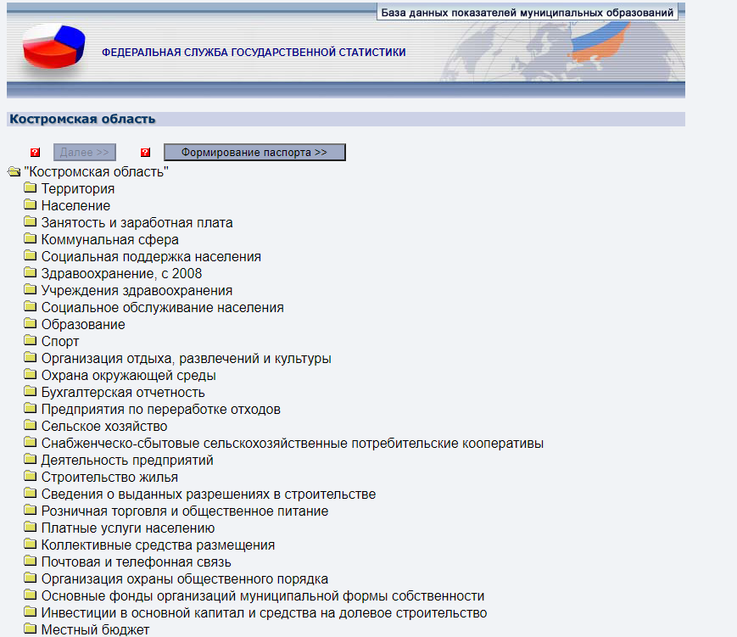
самообследование и определение стратегии
https://kostroma.gks.ru/main_indicators

Slide 8
самообследование и определение стратегии
Масштаб и форма реализации
Учет особенностей контингента
https://ioe.hse.ru/ds/newplace
Учет актуальной
управленческой политики
Инфраструктурное и кадровое
обеспечение

Slide 9
самообследование и определение стратегии
Учет интересов образовательной системы муниципалитета
Муниципальная рамка
3 пилотных учреждения
Многофункциональное, ориентированное на город; многофункциональное, ориентированное на микрорайон; монофункциональное
Учреждения имеют успешный опыт участия в федеральных проектах
Приоритетные направленности (техническая и естественнонаучная)
Содержание программ в контексте типовых моделей
3 категории партнеров
3 возрастные категории учащихся
Масштаб и форма реализации
Учет особенностей контингента
Модели создания новых мест с учетом актуальной управленческой политики
Модель инфраструктурного и кадрового обеспечения

Slide 10
самообследование и определение стратегии
Экспертиза и поддержка
Получите консультации у специалистов.
Представьте ваше видение участникам рабочей группы. Каждую мысль подтверждайте цифрами, а не эмоциями.

Slide 11
mockostroma@mail.ru
https://vk.com/club191700261
Тел. (4942) 31-30-98
Руководитель МОЦ – Воробьева Марина Владимировна
СПАСИБО ЗА ВНИМАНИЕ

